Slide 1
Оптические микроэлектромеханические системы
Выполнил студент 4 курса ФТФ
Кузьмин Дмитрий Анатольевич
ПетрГУ
2016

Slide 2
Микроэлектромеханические системы (MEMS) – одна из наиболее передовых технологий, позволяющая не только значительно улучшить характеристики электронной аппаратуры, но и создавать устройства для решения задач в совершенно новых областях. MEMS устройства представляют собой электронные схемы, механические узлы и чувствительные элементы, выполненные в виде одного компонента с использованием технологических приемов, применяемых для производства микросхем. Фактически технология MEMS позволяет дополнять традиционную электронную схему датчиками и исполнительными механизмами, достигая тем самым интегрированного изготовления законченной системы. Современные MEMS также часто содержат в себе оптические компоненты. Такие MEMS иногда выделяют в отдельную группу (называемую MOEMS), в основном, из-за конструктивных различий, поскольку MOEMS требуют наличия прозрачных для света окон в корпусе, что иногда является проблемой из-за требований к герметичности. В настоящее время MEMS уже получили широкое распространение в отдельных областях (например, в автомобильной электронике), но потенциал данной технологии далеко не исчерпан.

Slide 3
Активные зеркала
Одни из самых ярких представителей устройств с MEMS-актуаторами – DLP-проекторы (DLP – Digital Light Processing). В основе этих проекторов лежит относительно крупная – по общему размеру готового чипа – микроэлектромеханическая система под названием DMD (Digital Micromirror Device, цифровое микрозеркальное устройство).
DMD-чип представляет собой матрицу микрозеркал, количество которых равно разрешению итогового устройства. Скажем, для разрешения 1920х1080 – чуть больше 2 миллионов. Каждое микрозеркало – крошечная алюминиевая пластинка размером 10x10 микрон.

Slide 4
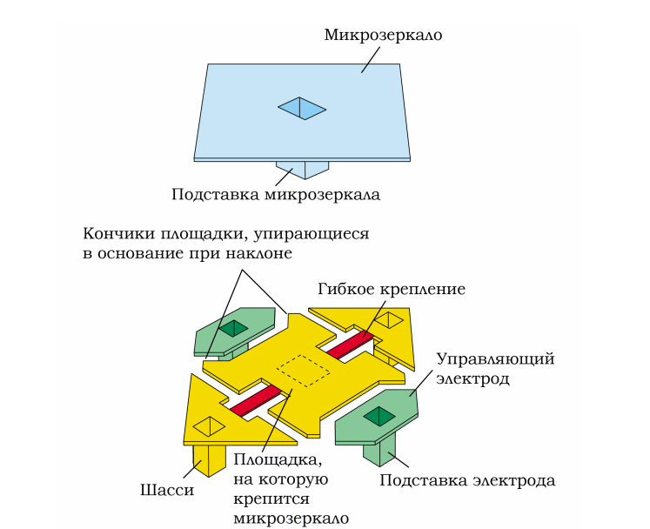
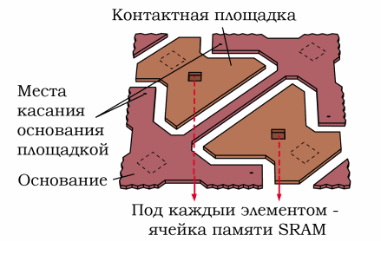
Зеркало покоится на сравнительно массивной площадке, которая прикреплена к более тонкой и более гибкой, чем прочие детали системы, полоске – подвесу – натянутой между опорами. В двух других углах основания, не занятых опорами, расположены электроды, которые за счет кулоновской силы могут притягивать один из краев зеркала. Таким образом, зеркало может наклоняться в одну и в другую сторону: не слишком сильно, обычно угол поворота составляет 12 градусов.

Slide 5
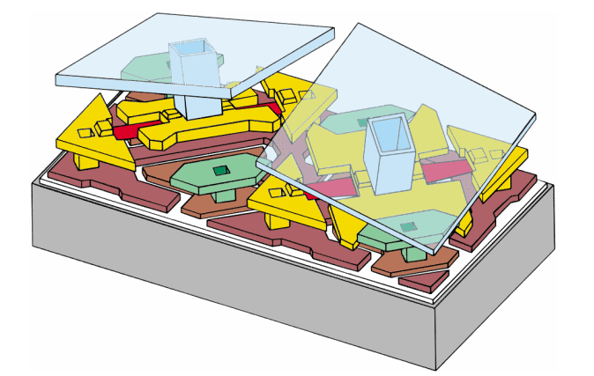
В одном из этих двух положений зеркальце отражает попадающий на него свет в сторону линзы и далее на экран. В другом положении – направляет световой поток в сторону, на теплоотвод. В первом случае на экране получается белая точка, во втором – черная. В результате слаженного действия всей матрицы создается картинка, состоящая из двух цветов: черного и белого.
Два микрозеркала. Одно в «черном» положении, другое – в «белом». Среднее – «горизонтальное» – положение зеркала занимают только в припаркованном состоянии, когда проектор выключен

Slide 6
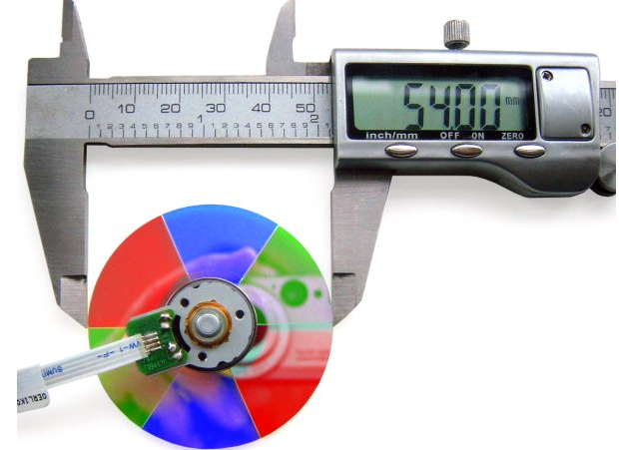
Разумеется, такое однобитное изображение – не совсем то, что нужно в XXI веке. Для начала, к чистым черному и белому нужно добавить градации серого. Поскольку полупрозрачность, в отличие от ЖК-матриц, здесь использовать нельзя, свет приходится отмерять механически. Для этого зеркало «мигает» с большой частотой. Это мигание способно обеспечить до 1024 градаций серого. Между прочим, это в 16 раз больше, чем у среднестатистической ЖК-матрицы.
Далее остается лишь добавить цвет. Непосредственно DMD-чип к этому уже не имеет почти никакого. Для добавления к изображению цветовой составляющей используется колесо с несколькими секторами, каждый из которых представляет собой светофильтр. К базовым красному, синему и зеленому для большей яркости изображения обычно добавляется еще
и прозрачный сектор. Иногда для более аккуратной
передачи полутонов используются дополнительные
светофильтры. Колесо вращается с большой
скоростью – микрозеркальная матрица выдает
для каждого светофильтра свой кадр.

Slide 7
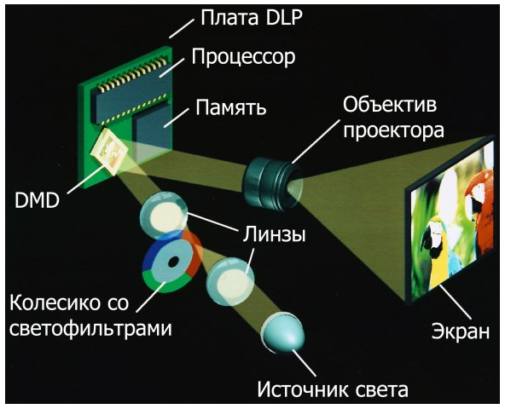
Общий принцип работы стандартного DLP-проектора – с одним DMD-чипом

Slide 8
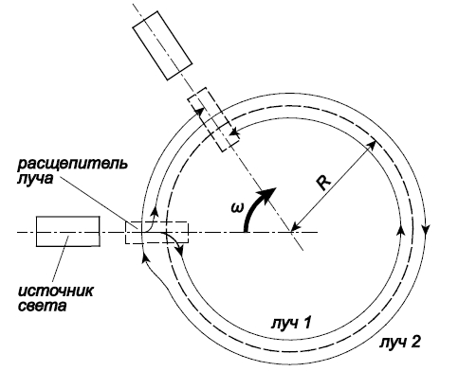
Лазерные гироскопы
Принципы работы оптических гироскопов основывается на эффекте Саньяка. Суть данного эффекта заключается в том, что два луча противоположного направления внутри вращающегося со скоростью ω оптического кольца радиусом R проходят разные пути, чтобы сделать один оборот вокруг кольца.
Пусть t – время, за которое свет делает оборот внутри кольца, в кольце укладывается целое число волн .
Если ω – циклическая частота вращения, тогда для скорости светового луча V1 в направлении вращения платформы будет - увеличение скорости. Для скорости луча V2 в направлении противоположного вращения - -------------------------------------------------- - будет уменьшение скорости.

Slide 9
Время, через которое лучи вернуться к точке входа
Запоздание
За это время световой луч пройдет расстояние равное
Поскольку скорость света в оптоволокне существенно больше линейной скорости врашения , то
Так как - в области ввода когерентных лазерных пучков будет наблюдаться сдвиг фаз встретившихся световых лучей, вносимый вращением платформы.
Поскольку в кольце укладывается целое число длин волн
Тогда или .
Последнее уравнение показывает, что при распространении света в оптоволокне расположенном на вращающейся платформе, происходит синфазное уменьшение длины волны и рост частоты.

Slide 10
Это же уравнение можно получить и другим методом, с позиции внешнего наблюдателя. Двум лучам, перемещающимся в противоположных направлениях, нужно пройти равный путь до места встречи. Для движущегося против направления вращения луча путь L1, а для движущегося по направлению вращения путь L2. При этом
Время полного оборота луча t, разность длины хода:
Поскольку скорость света существенно больше линейной скорости вращения
Получаем
- это разность хода 2-х когерентных лучей в месте встречи

Slide 11
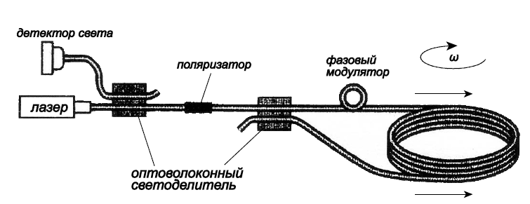
Гироскоп с оптоволоконной катушкой состоит из источника света и детектора, связанных оптоволоконными световодами. Между детектором и вторым разветвителем размещается поляризатор. Он служит для обеспечения того, чтобы оба встречно направленных луча проходили одинаковый маршрут вдоль катушки. Оба луча смешиваются и направляются на детектор, который регистрирует косинусоидальные изменения интенсивности излучения, вызванные меняющиеся сдвигом фаз между лучами, возникающим из-за вращения катушки.

Slide 12
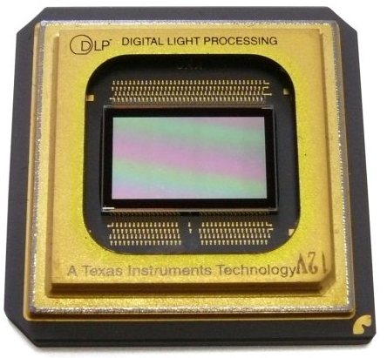
DMD-чип в сборе компании Texas Instruments.

Slide 13
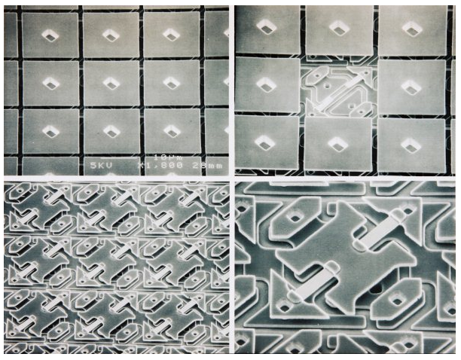
На фото изображена одна из старых матриц с размером ячейки 16х16 микрон.
В более новых DMD-чипах зеркала еще меньше

Slide 14
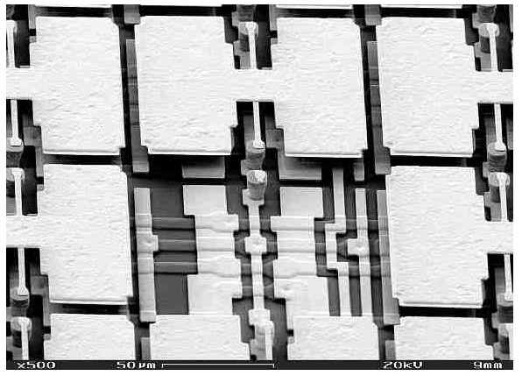
Микрозеркальная матрица разработки Фраунгоферовского института полупроводниковых технологий

Slide 15
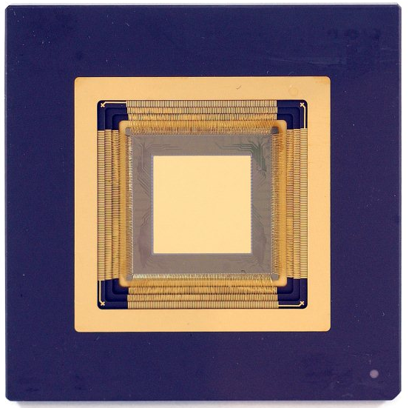
Зеркало с изменяемой геометрией, состоящее из 1020 элементов.
Разработка Boston Micromachines Corporation

Slide 16
Литература
Учебное пособие: Гуртов В.А., Беляев М.А., Бакшеева А.Г. "Микроэлектромеханические системы“., 2016г.
Ароновиц Ф., Лазерные гироскопы, в кн.: Применения лазеров, пер. с англ., М., 1974; Бычков С. И., Лукьянов Д. П., Бакаляр А. И., Лазерный гироскоп, М., 1975; Курицки М. М., Голдстайн М. С., Инерциальная навигация, пер. с англ., "ТИИЭР", 1989, т. 71, № 10, с. 47. Я. В. Кравцов, А. Н. Шелаев.
Ароновиц Ф. Лазерные гироскопы // Применения лазеров. — Москва: Мир, 1974.
http://www.3dnews.ru/600716// MEMS: микроэлектромеханические системы, часть2
http://www.elinform.ru/articles_7.htm// Применение микро-электро-механических систем

